Slide 1
上机1
要求
掌握使用KEIL进行程序创建，运行。

Slide 2
C51集成开发软件Keil C
主要内容
1 Keil C集成开发工具简介
2 Keil C操作界面
3 Keil C的使用
4 项目的运行调试

Slide 3
C51集成开发软件Keil C
Keil C：是德国KEIL公司开发的单片机C语言编译器。其前身是FRANKLIN C51，功能相当强大。
µVision2：是一个for Windows 的、集成化的C51开发环境。集成了文件编辑处理、项目管理、编译链接、软件仿真调试等多种功能，是强大的C51开发工具。
在后面的讨论中，对Keil C和µVision2两个术语不做严格的区分，一般多称呼为Keil C，包含有µVision2集成开发环境之意。

Slide 4
1 Keil C集成工具简介
一、编译器和链接器
Keil C的编译器和链接器包括C51、A51、L51和BL51。
C51是C语言编译器，其功能是将C源代码编译生成可重新定位的目标模块。
A51是汇编语言编译器，其功能是将汇编源代码编译生成可重新定位的目标模块。
L51是链接/定位器，其功能是将汇编源代码和C源代码生成的可重定位的目标模块文件（.OBJ），与库文件链接、定位生成绝对目标文件。

Slide 5
1 KeilC集成工具简介
BL51也是链接/定位器，除了具有L51所有的功能之外， (1)可以链接定位大于64KB的程序；(2) 具有代码域及域切换功能；(3)可用于RTX51实时多任务操作系统。
二、LIB51库管理器
LIB51库管理器可以把由汇编器、编译器创建的目标文件构建成目标库（.LIB）。
这些库是按规定格式排列的目标模块，可在以后被链接器所使用。

Slide 6
1 KeilC集成工具简介
三、模拟调试器
Keil C有三个模拟调试器。
1、软件模拟调试器dScope51
（1）模拟程序运行与调试，包括C、汇编、宏汇编程序； （2）模拟CPU及其外围器件，如串行口、定时器/计数器、I/O口等。
2、硬件调试器tScope51
tScope51用于对硬件目标板进行调试。
3、监视程序Monitor51
通过串行口，PC机与目标板进行通信，利用 Monitor51，在PC机上显示程序的运行情况

Slide 7
Keil C操作界面
编辑状态的操作界面主要由5部分组成：最上面的菜单栏、菜单栏下面的工具栏、左边的工程管理窗口、中间的编辑窗口、下面的输出信息窗口。
菜单项主要有：文件、编辑、视图(View)、工程、调试、片内外设(Peripherals)、工具、软件版本控制系统(SVCS)、窗口、帮助。
工具都是相应菜单项的快捷操作按钮，所以，下面以介绍菜单项为主线，并指明对应的工具按钮。

Slide 8
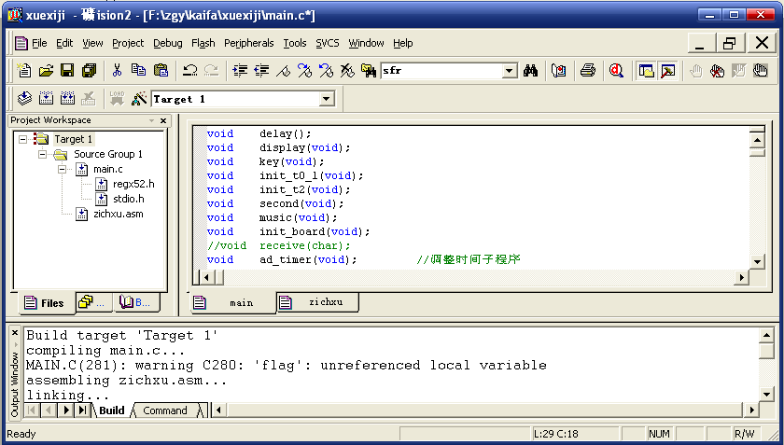
2 Keil C操作界面
菜单栏
工具栏
编辑窗口
工程管理器窗口
输出信息窗口
图4-6 Keil C51在编辑状态下的操作界面

Slide 9
2 Keil C操作界面
一、文件（File）菜单
文件菜单下都是常见的项，不再给出对应的工具按钮。
1）New 2）Open
3）Close 4）Save
5）Save as…
6）Device Database：维护器件数据库
7）Print Setup…：设置打印机
8）Print 9）Exit

Slide 10
2 Keil C操作界面
二、编辑（Edit）菜单
1）Undo 2）Redo：恢复上次的撤销
3）Cut 4）Copy
5）Paste
6）Indent Select Text：缩进一个制表符位
7）Unindent Select Text左移一个制表符位
8）Toggle Bookmark：在当前行置书签
9）Goto Next Bookmark移光标到下一书签
10）Goto Previous Bookmark：
移光标到上一个书签

Slide 11
2 Keil C操作界面
11）Clear All Bookmark： 清除当前文件中所有的书签
12）Find…
13）Replace…：查找与替换
14）Find in Files…： 在多个文件中查找字符串
15）Goto Matching Brace： 寻找匹配的各种括号

Slide 12
2 Keil C操作界面
三、查看（View）菜单
1）Status Bar：显示或隐藏状态栏
2）File Toolbar：显示或隐藏文件工具栏
3）Build Toolbar：显示或隐藏编译工具栏
4）Debug Toolbar：显示或隐藏调试工具栏
5）Project Windows：显示或隐藏工程窗口
6）Output Windows：显示或隐藏输出窗口
7）Source Browser：打开源文件浏览器窗口
8）Disassembly Windows：
显示或隐藏反汇编窗口

Slide 13
2 Keil C操作界面
9）Watch & Call Stack Windows： 显示或隐藏观察和堆栈窗口
10）Memory Windows： 显示或隐藏存储器窗口
11）Code Coverage Windows： 显示或隐藏代码覆盖窗口
12）Performance Analyzer Windows： 显示或隐藏性能分析窗口
13）Symbol Windows： 显示或隐藏符号变量窗口

Slide 14
2 Keil C操作界面
14）Serial Windows #1： 显示或隐藏串行口窗口1
15）Serial Windows #2： 显示或隐藏串行口窗口2
16）Toolbox：显示或隐藏工具箱
17）Periodic Windows Update： 在调试运行程序时，周期刷新调试窗口
18）Workbook Mode： 显示或隐藏工作簿窗口的标签
19）Option…： 设置颜色、字体、快捷键和编辑器选项

Slide 15
2 Keil C操作界面
四、工程（Project）菜单
1）New Project…： 创建一个新工程
2）Import µVision2 Project…： 导入工程文件
3）Open Project：打开一个已有工程
4）Close Project：关闭当前工程
5）Components Environment and Books： 设置工具书、包含文件和库文件的路径
6）Select Device for Target： 从器件库中选择一种CPU

Slide 16
2 Keil C操作界面
7）Remove Groups…： 从工程中删去组或文件
8）Option for Target…： 设置对象、组或文件的工具选项，设置当前目标选项，选择当前目标
9）Build Target： 编译修改过的文件并生成应用
10）Rebuild Target： 重新编译所有的文件并生成应用
11）Translate…：编译当前文件
12）Stop Build：停止当前的编译过程

Slide 17
2 Keil C操作界面
五、调试（Debug）菜单
1）Start/Stop Debugging： 启动/停止调试模式
2）Go：全速运行
3）Step：跟踪运行
4）Step Over：单步运行
5）Step out of current function： 一步执行完当前函数并返回
6）Run to Cursor line： 一步运行到当前光标处
7）Stop Running：停止运行

Slide 18
2 Keil C操作界面
8）Breakpointing…：打开断点对话框
9）Insert/Remove Breakpoint： 在当前行设置/清除断点
10）Enable/Disable Breakpoint： 使能/禁止当前行的断点
11）Disable All Breakpoints： 禁止所有断点
12）Kill All Breakpoints：清除所有断点
13）Show Next Statement： 显示下一条指令

Slide 19
2 Keil C操作界面
14）Enable/Disable Trace Recording： 使能/禁止跟踪记录
15）View Trace Records： 显示执行过的指令
16）Memory Map…： 打开存储空间配置对话框
17）Performance Analyzer…： 打开性能分析设置窗口
18）Inline Assembly…：对某一行重新汇编，且可以修改汇编代码
19）Function Editor…： 编辑调试函数和调试配置文件

Slide 20
2 Keil C操作界面
六、片内外设（Peripheral）菜单
1）Reset CPU：复位CPU
2）Interrupt：设置/观察中断（触发方式、优先级、使能等）
3）I/O Ports：设置/观察各个I/O口
4）Serial：设置/观察串行口
5）Timer：设置/观察各个定时器/计数器
6）A/D Converter：设置/观察A/D转换器
7）D/A Converter：设置/观察D/A转换器
这一部分的内容，与选择的CPU有关。

Slide 21
2 Keil C操作界面
七、工具（Tools）菜单
1）Setup PC-Lint…：配置PC-Lint
2）Lint：用PC-Lint处理当前编辑的文件
3）Lint all C Source Files：用PC-Lint处理当前项目中所有的C文件
4）Setup Easy-Case…： 配置Siemens 的Easy-Case
5）Star/Stop Easy-Case： 启动或停止Easy-Case

Slide 22
2 Keil C操作界面
6）Show File（Line）： 用Easy-Case处理当前编辑的文件
7）Customize Tools Menu…： 将用户程序加入工具菜单。
八、软件版本控制系统（SVCS）菜单
软件版本控制系统菜单只有一项：
Configure Version Control…： 配置软件版本控制系统命令

Slide 23
2 Keil C操作界面
九、视窗（Windows）菜单
1）Cascade： 以相互重叠方式排列文件窗口
2）Tile Horizontally： 以不重叠方式水平排列文件窗口
3）Tile Vertically： 以不重叠方式垂直排列文件窗口
4）Arrange Icons：在窗口的下方排列图标
5）Split：将当前窗口分成几个窗格
6）Close All：关闭所有窗口

Slide 24
2 Keil C操作界面
十、帮助（Help）菜单
1）µVision Help：打开µVision在线帮助
2）Open Books Window：打开电子图书窗口
3）Simulated Peripherals for…： 显示片内外设信息
4）Internet Support Knowledegebase： 打开互联网支持的知识库
5）Contact Support：联系方式支持
6）Check for Update：检查更新
7）About µVision： 显示µVision的版本号和许可证信息

Slide 25
3 Keil C应用
在Keil C中，文件的管理采用的是项目（也叫工程）方式，而不是以前的单一文件方式。
工程管理器的功能：对C51源程序、汇编源程序、头文件等文件统一管理；可以对文件进行分组。如图4-7所示。
工程管理窗口内容及分布，与Windows的资源管理器相似。

Slide 26
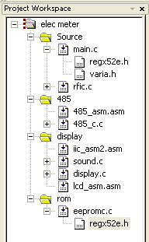
3 Keil C应用
图4-7 Keil C51的
工程管理器

Slide 27
3 Keil C应用
一、项目的建立
1、建立项目
选择Project菜单下的New Project命令，创建新工程，在对话框中设定新工程的位置，输入新工程名字保存即可。
2、选择CPU
在出现的为新工程选择CPU的界面，在“data base”栏下选择所使用的CPU。确定后，会弹出一“Copy Standard 8051 Startup Code to Project Folder and Add File to Project”信息， 一般选择“是”即可。

Slide 28
3 Keil C应用
二、给项目加入程序文件
加入的文件可以是C文件，也可以是汇编文件。加入程序文件的过程如下。
1）在项目管理器窗口中展开Target1文件夹，可以看到Source Group1。
2）向Source Group1添加文件。在Source Group1点击鼠标右键，会弹出一菜单，其中有一“Add Files to Group‘Source Group1’”命令，点击后会弹出一对话框，选择需要加入的程序文件，并且一次可以加入多个文件。如图4-9所示。

Slide 29
3 Keil C应用
3）移走项目：在欲移走的文件上点击鼠标右键，会弹出一菜单，执行其中的“Remove File ‘***’”命令即可。
4）对文件分组：可以按功能对项目管理器中的文件分成组，如图4-7所示。先使用图4-9中的“Manage Components”命令建立组，然后用鼠标直接在组之间移动文件即可。

Slide 30
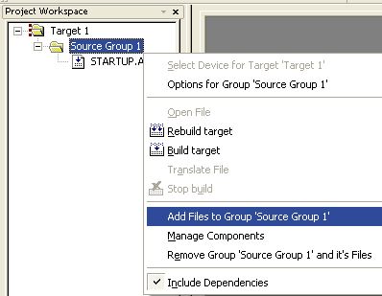
3 Keil C应用
图4-9 项目添加文件和组件命令

Slide 31
3 Keil C应用
三、项目的编译链接
设置输出.hex文件：在Target1上点击鼠标右键，出现类似图4-9所示的菜单，点击执行“Options for Target ‘Target1’”命令，在弹出的会话界面选择“Output”标签，选中“Create HEX File”项即可。
编译链接方法：使用Project菜单下的Build target命令或Rebuild all target Files命令，或者直接点击工具栏中对应的按钮。
编译链接结果：若有错误则不能通过，并且会在信息窗口给出相应的错误信息。编译链接通过后，会产生一.hex目标文件。

Slide 32
上机2
要求
掌握使用KEIL进行程序调试及结果观察

Slide 33
4 项目的运行调试
这一部分介绍怎样对项目运行调试，怎样观察修改各部分的数据，怎样观察修改各片内外设的运行状态。
一、使用不同运行方式进行调试
1、进入调试状态
点击Debug菜单下的Start/Stop Debug Session命令或相应的按钮，即可进入调试状态。调试状态下的操作界面如图4-10所示。

Slide 34
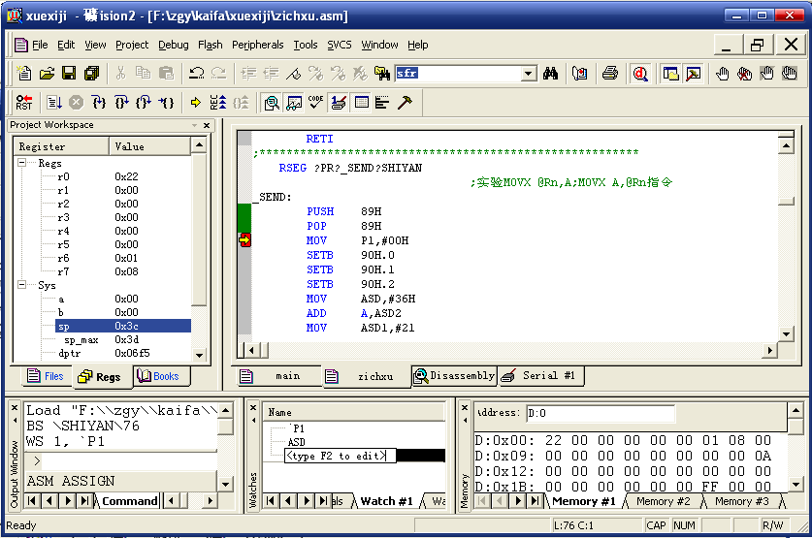
4.10.4 项目的运行调试
寄存器窗口
程序窗口
变量窗口
存储器窗口
调试命令窗口
图4-10 Keil C51在调试状态下的界面

Slide 35
4 项目的运行调试
2、各种运行方式
5种运行方式：全速运行、跟踪运行、单步运行、跳出函数、运行到光标处。命令分别对应为：Go、Step、Step Over、Step out of current function、Run to Cursor line。
如果用全速运行命令Go，可以使用Stop Running命令停止运行。
退出调试状态：再次点击Debug菜单下的Start/Stop Debug Session命令或相应的按钮。

Slide 36
4 项目的运行调试
二、断点的设置与删除
方法1：用鼠标双击。在需要设置的行的最前面，双击鼠标左键，即可设置或清除断点。
方法2：用命令或命令按钮。先将光标移到需要设置的行，然后点击Debug菜单下的Insert/Remove Breakpoint命令或工具栏中的相应按钮，即可设置或清除断点。
另外还有断点禁用和全部清除命令及按钮，也容易使用。

Slide 37
4 项目的运行调试
三、寄存器的观察与修改
1、显示寄存器窗口
寄存器窗口、在线帮助窗口和工程管理器是同一个窗口，在工程管理器窗口下包含3个标签，即包含3个区域。
显示出寄存器窗口：在调试状态下，点击View菜单下的Project Window命令或对应的按钮，就会显示或隐藏工程管理器窗口，然后点击窗口下边的寄存器标签，即显示出寄存器窗口。

Slide 38
4 项目的运行调试
2、寄存器的观察与修改
窗口中的寄存器分为2组：通用寄存器和系统寄存器。通用寄存器为8个工作寄存器R0～R7；系统寄存器包括寄存器A、B、SP、PC、DPTR、PSW、states、sec。states为运行的机器周期数，sec为运行的时间。
两种修改寄存器(除了sec和states之外)值的方式：一是用鼠标直接点击左键进行修改；二是在图4-10所示的调试命令窗口直接输入寄存器的值，如输入“A=0x32”，则寄存器A的值立即显示32。

Slide 39
.4 项目的运行调试
四、变量的观察与修改
1、显示变量窗口
在调试状态下，点击View菜单下的Watch & Call Stack Window命令或对应的按钮，就会显示或隐藏变量窗口。
变量窗口包含有4个显示区（标签），可以分别显示局部变量（Locals标签）、指定变量（Watch #1和Watch #2两个标签）、及堆栈调用（Call Stack标签）。

Slide 40
4 项目的运行调试
2、变量的观察与修改
局部变量：显示的是当前函数中的变量，这些变量不用设置，自动出现在窗口中。
其它变量：可以在Watch#1或Watch#2标签按F2输入变量名。在程序运行中，可以观察这些变量的变化，也可以用鼠标点击修改它们的值。
观察变量更简单的方法：在程序停止运行时，将光标放到要观察的变量上停大约1秒，就会出现对应变量的当前值，如operate=0x32

Slide 41
4 项目的运行调试
五、存储器的观察与修改
1、显示存储器窗口
在调试状态下，点击View菜单下的Memory Window命令或对应的按钮，就会显示或隐藏存储器窗口。
存储器窗口包含4个标签，即有4个显示区，分别是Memory#1、…、Memory#4。
2、存储器的观察与修改
在4个显示区上边的“Address”栏输入不同类型的地址，可以观察不同的存储区域。

Slide 42
4 项目的运行调试
1）观察片内RAM直接寻址的data区：在Address栏输入D:xx（xx为十六进制数），便显示从xx地址开始的数据。高128字节显示的是特殊功能寄存器的内容。
2）观察片内RAM间接寻址的idata区：在Address栏输入I:xx，便显示从xx地址开始的数据。高128字节显示的也是数据区的内容。
3）观察片外RAM的xdata区：在Address栏输入X:xxxx，便显示从xxxx地址开始的数据。
4）观察程序存储器ROM code区：在Address栏输入C:xxxx，便显示从xxxx地址开始的程序代码。

Slide 43
4 项目的运行调试
修改存储器中的数据
1）程序存储器中的数据不能修改。
2）其它3个区域数据的修改方法：用鼠标对准欲修改的单元，点击鼠标右键，在弹出的菜单中有一“Modify Memory at 0x…”命令，执行该命令，对又弹出的数据输入栏输入数据，然后用鼠标左键点击“OK”即可。

Slide 44
4 项目的运行调试
六、串行口的观察
在调试状态下，点击View菜单下的Serial Window #1或Serial Window #2命令或对应的按钮，就会显示或隐藏串行口窗口。
串行口窗口提供了一个调试串行口的界面，从串行口发送或接收的数据，都可以在该窗口显示或输入。

Slide 45
4 项目的运行调试
七、片内外设的观察与修改
1、片内外设的观察
在调试状态下，点击Peripherals菜单下的不同外设选项命令，就会显示或隐藏对应外设的观察窗口。 如显示定时器0窗口，点击Peripherals菜单下的Timer下面的Timer0选项即可。
2、刷新观察
在程序运行时，各个片内外设的状态会不断地变化，为了随时观察它们的变化，可以启用View菜单下的Periodic Windows Update命令，让Keil C自动周期刷新各个调试窗口。

Slide 46
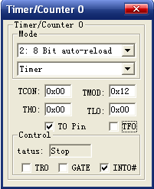
4 项目的运行调试
3、片内外设的修改
可以在窗口中对设备直接进行设置，与程序中的命令设置一样，并且立即生效。如图4-11所示的定时器/计数器0的状态窗口。
图4-11 定时器0状态窗口

